Slide 1
Гидрофобные материалы. Состав для стеклянных поверхностей "AquaGuard"
ТЕХНОЛОГИИ ПОЛУЧЕНИЯ И ОБРАБОТКИ КОНСТРУКЦИОННЫХ НАНОМАТЕРИАЛОВ

Slide 2
Цель:
Проект направлен на реализацию оригинального средства для гидрофобизации стекол - AquaGuard.
Задачи:
Разработать состав в виде лака, для придания стеклянным поверхностям водоотталкивающих свойств.
Целевая аудитория
Ожидаемые результаты
Область применения
Основная:
Потенциальная:
Производство оригинального средства для гидрофобизации стекол (AquaGuard) превосходящего по своим свойствам отечественные аналоги на 27%
Автомобильная и
бытовая области.
Автосервисы, детейлинговые центры, автомойки.
Клининговые
агентства,
автомобилисты,
домохозяйки.

Slide 3
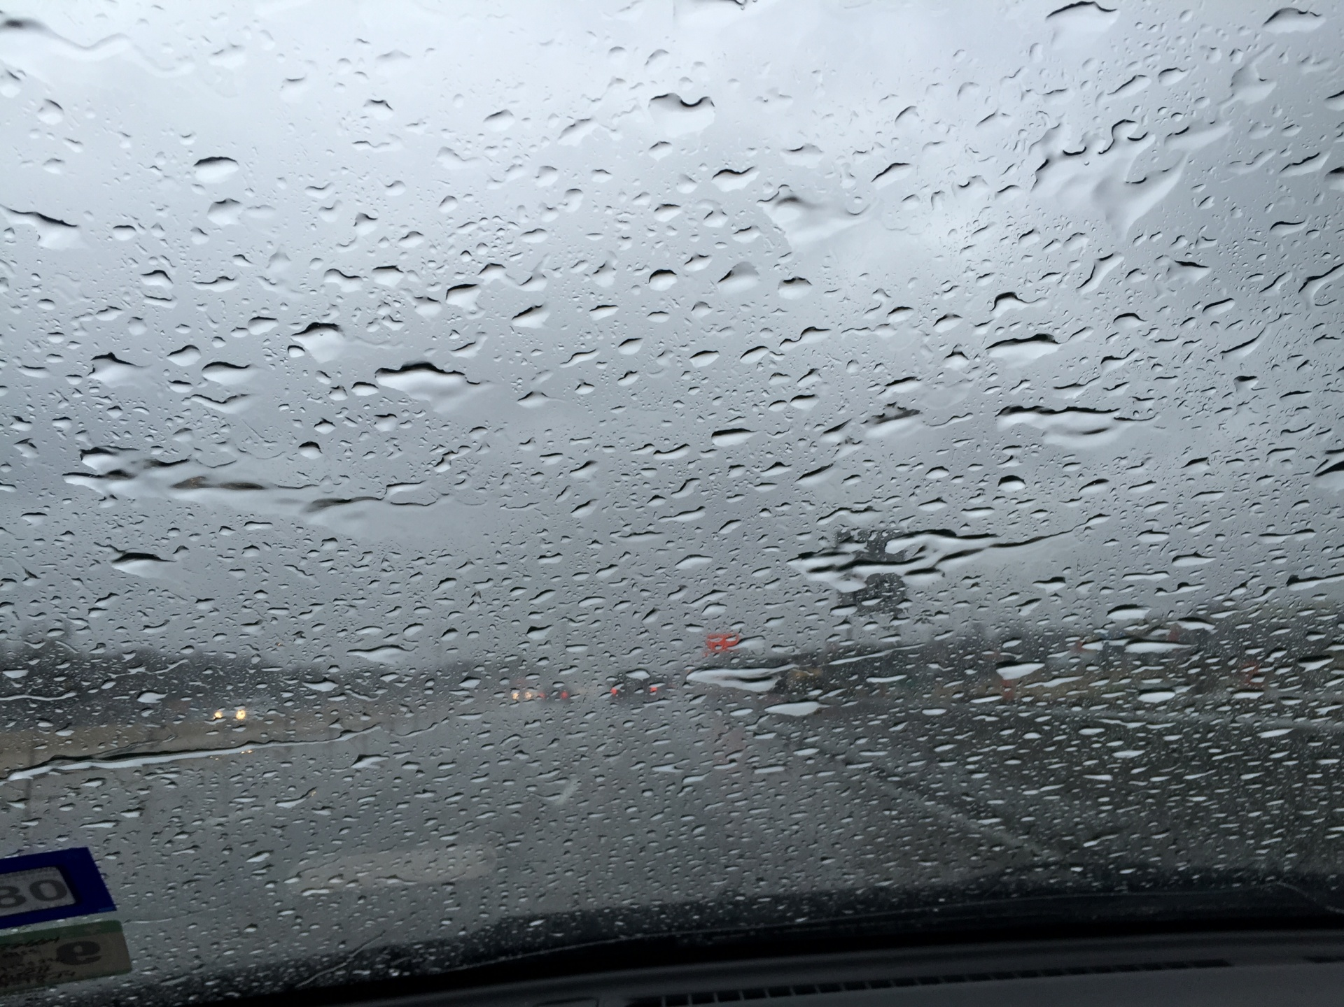
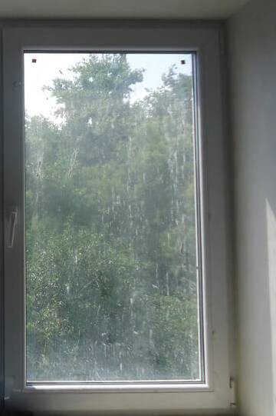
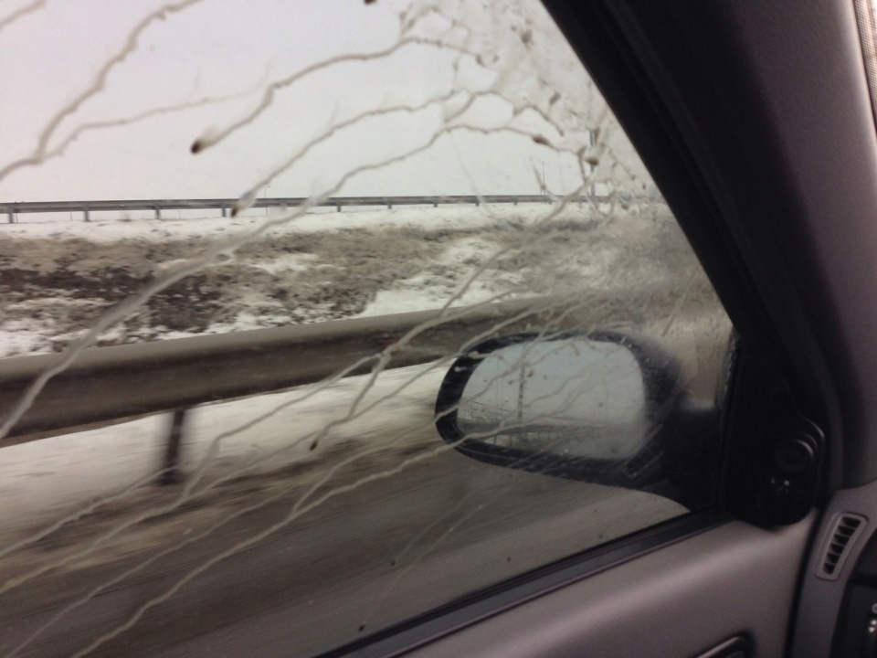
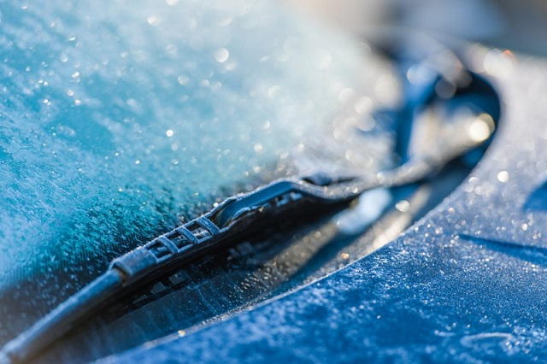
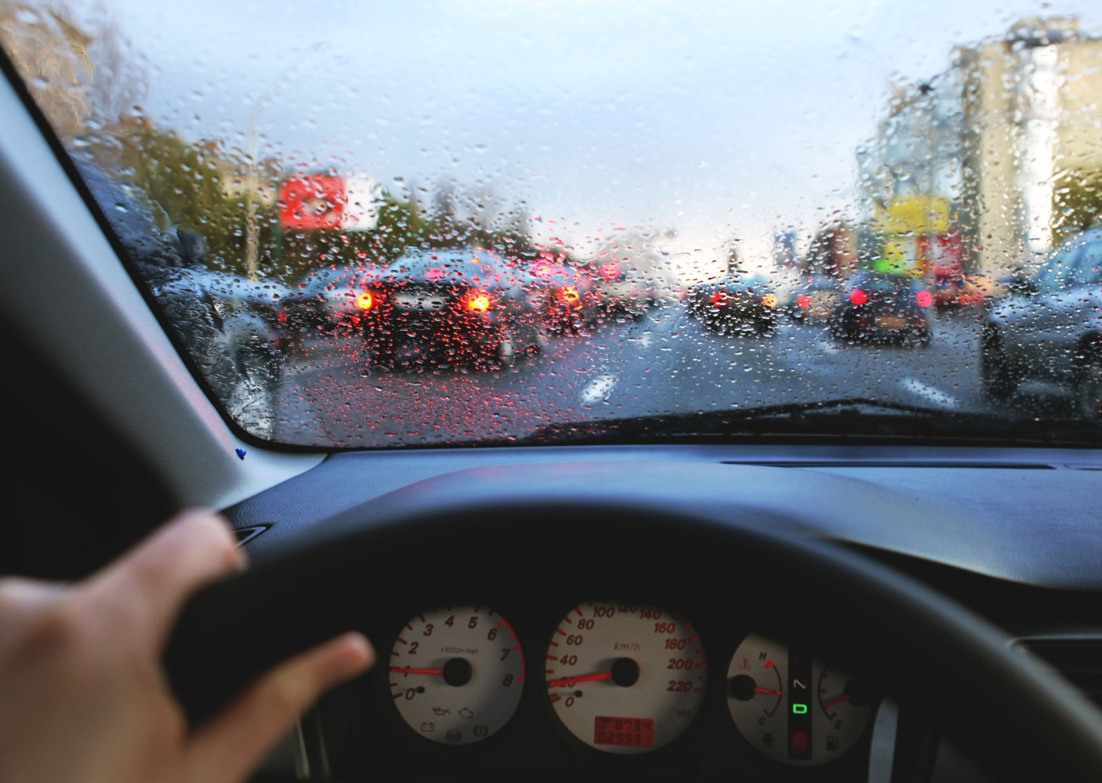
Ухудшение видимости во время дождя
Обледенение автомобильного стекла
Загрязнения и разводы на стеклах и зеркалах
Подтверждение актуальности:
“Во время дождя риск появления аварийной ситуации на дороге увеличивается на 27%, а время реакции в условиях пониженной видимости на неожиданно возникшее препятствие в среднем увеличивается на 0,6 – 0,7 с. Поэтому актуальным является вопрос улучшения видимости водителя во время дождя. Кроме этого водяная пленка на поверхности автомобиля, является причиной его обледенения в зимний период. В то же время современные водоотталкивающие средства для стекол не обеспечивают ожидаемого эффекта, не обладают долговечностью и устойчивостью"

Slide 4
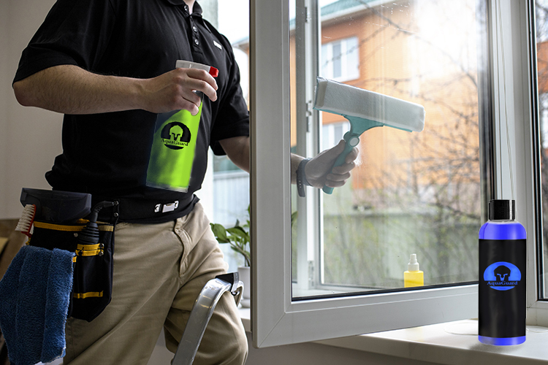
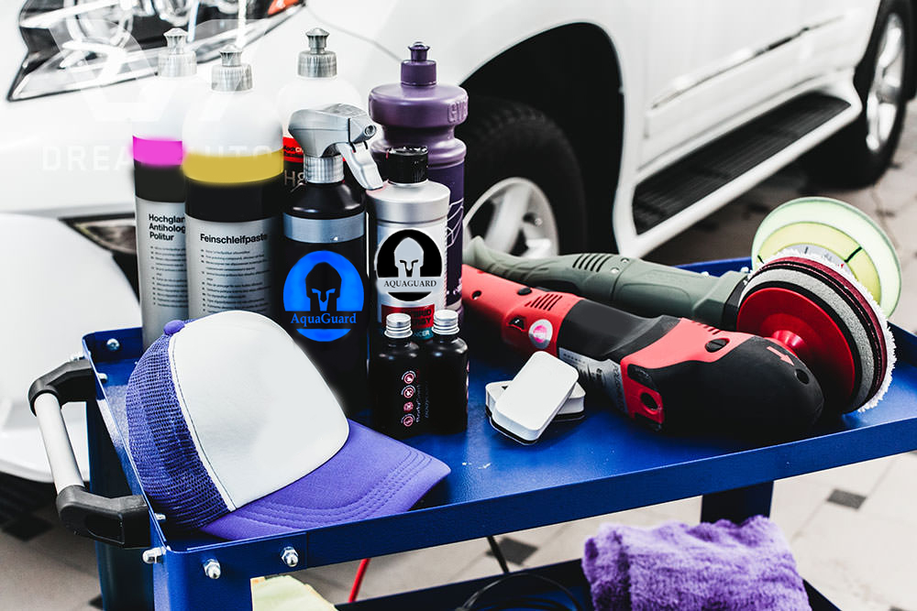
Основными представителями потребительского сегмента являются:
Женщины-домохозяйки
Женщины и мужчины с личным автотранспортом

Slide 5

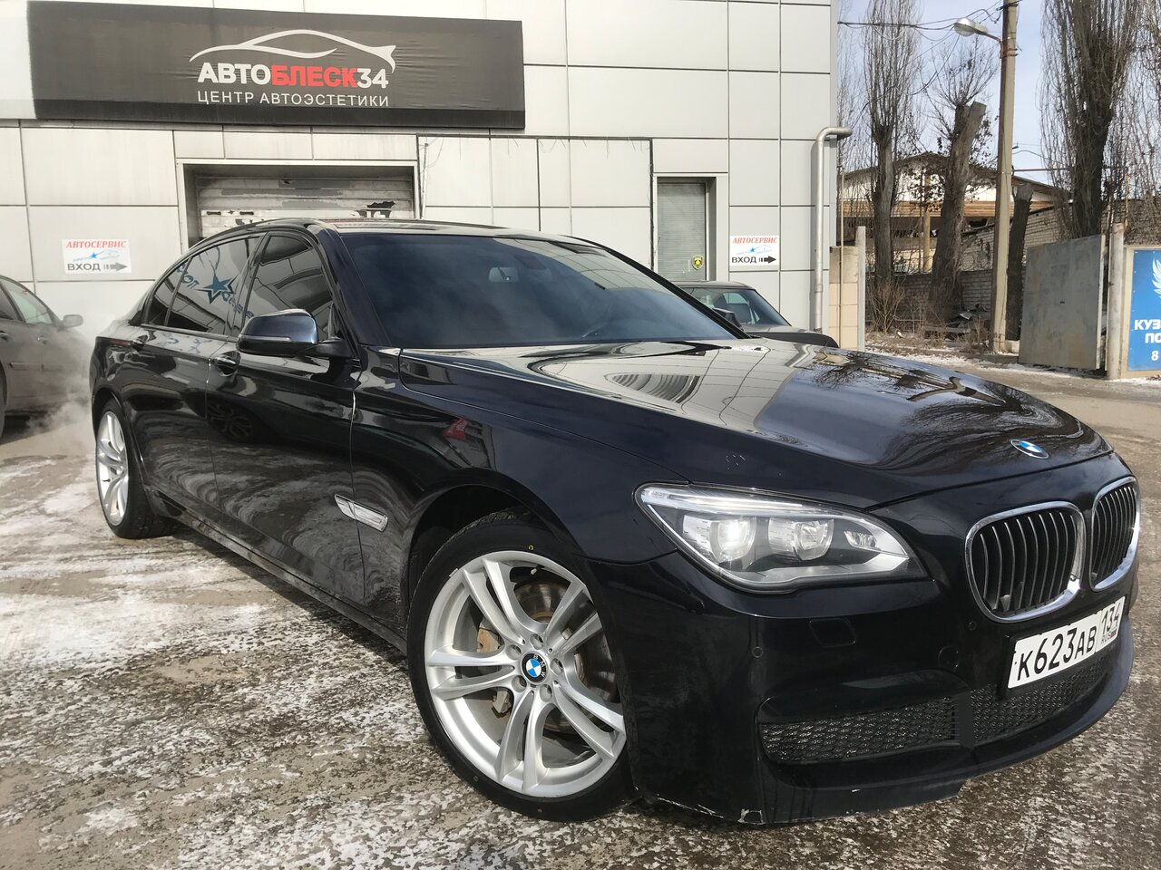
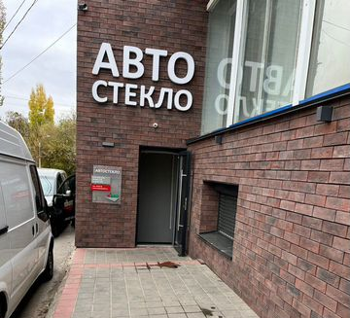
Автосервисы/Автомастерские: Автостекло34, FIT SERVICE, Jack Cars;
Автомойки: Автоблеск 34, Aqua Express, Aqualand, Лейка;
Клининговые агенства: Элоя сервис, Капля, Кристал клининг.
Детейлинговые центры: Mirror Cars Detailing, Детейлинг сам.

Slide 6
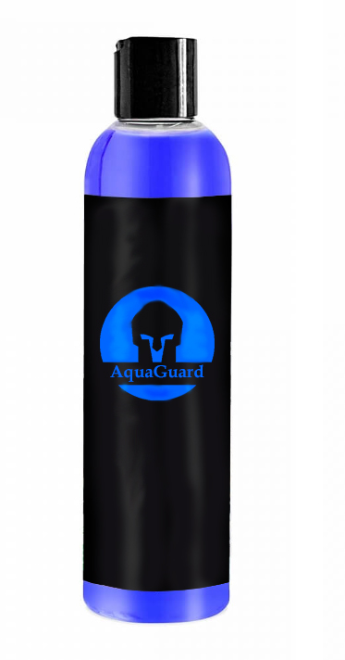
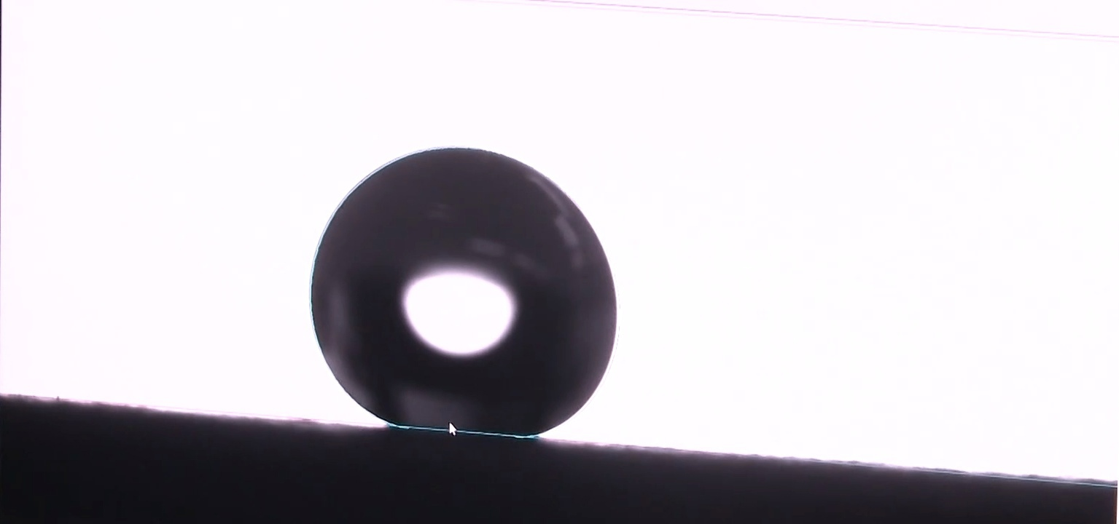
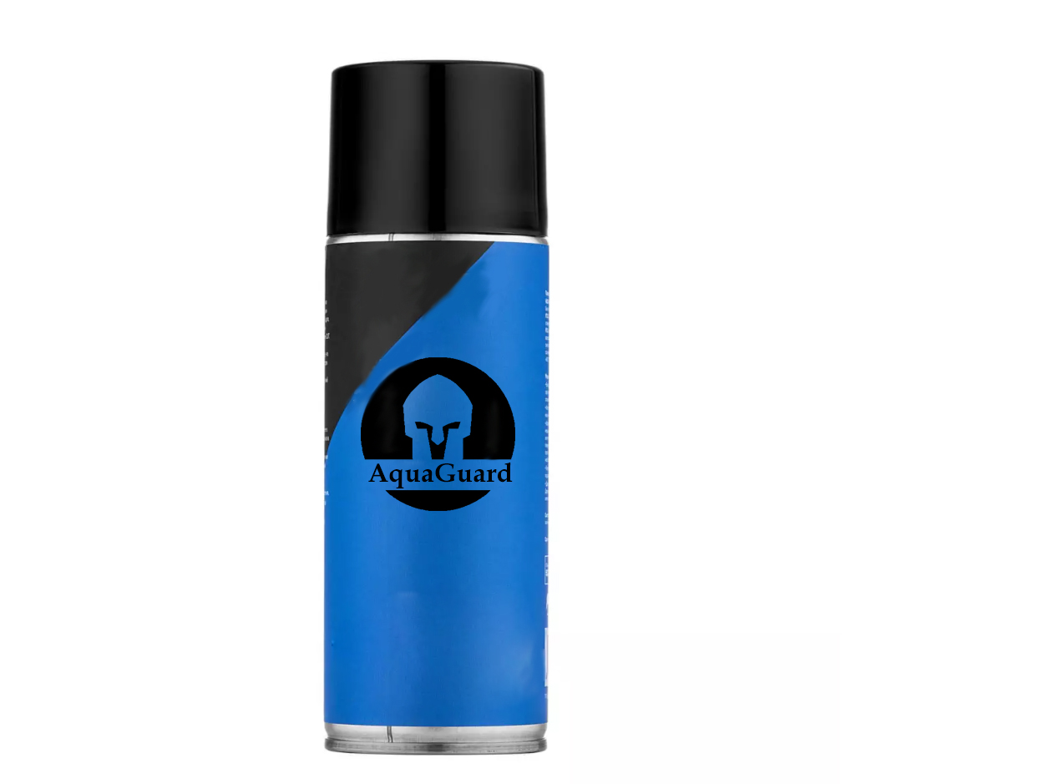
Тип результата / продукта:
Состав в виде аэрозоля или раствора для нанесения водоотталкивающего покрытия на стеклянные или зеркальные поверхности.
Описание продукта:
Продукт в пластиковой таре, емкостью 250 мл, снабженной распылителем для подачи состава.. Полимерный раствор является быстросохнущим. Присутствие в составе полимеров, обладающих гидрофобными свойствами обеспечивает поверхности стекла угол скатывания менее 50 градусов, что позволяет эффективно отталкивает воду, даже без обдува встречным потоком воздуха, а также обеспечивает антиобледенительные свойства поверхности.

Slide 7
Ухудшение видимости во время дождя
Обледенение автомобильного стекла
Продукты-конкуренты оставляют разводы, быстро стекают и не формируют защитный слой. Эффективны только при определенной скорости
Улучшение видимости во время грозы
Уменьшенное загрязнение автомобильного стекла
Уменьшенная вероятность аварии
Очевидным преимуществом является более надежный состав продукта, который защитит лобовое стекло автомобиля от любых погодных условий
Превосходит по своим гидрофобным свойствам отечественные аналоги на 27%
Эффективен при статичном положении

Slide 8

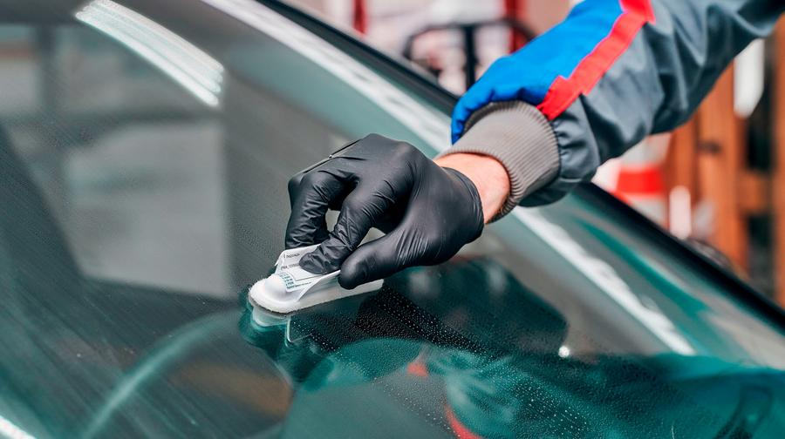
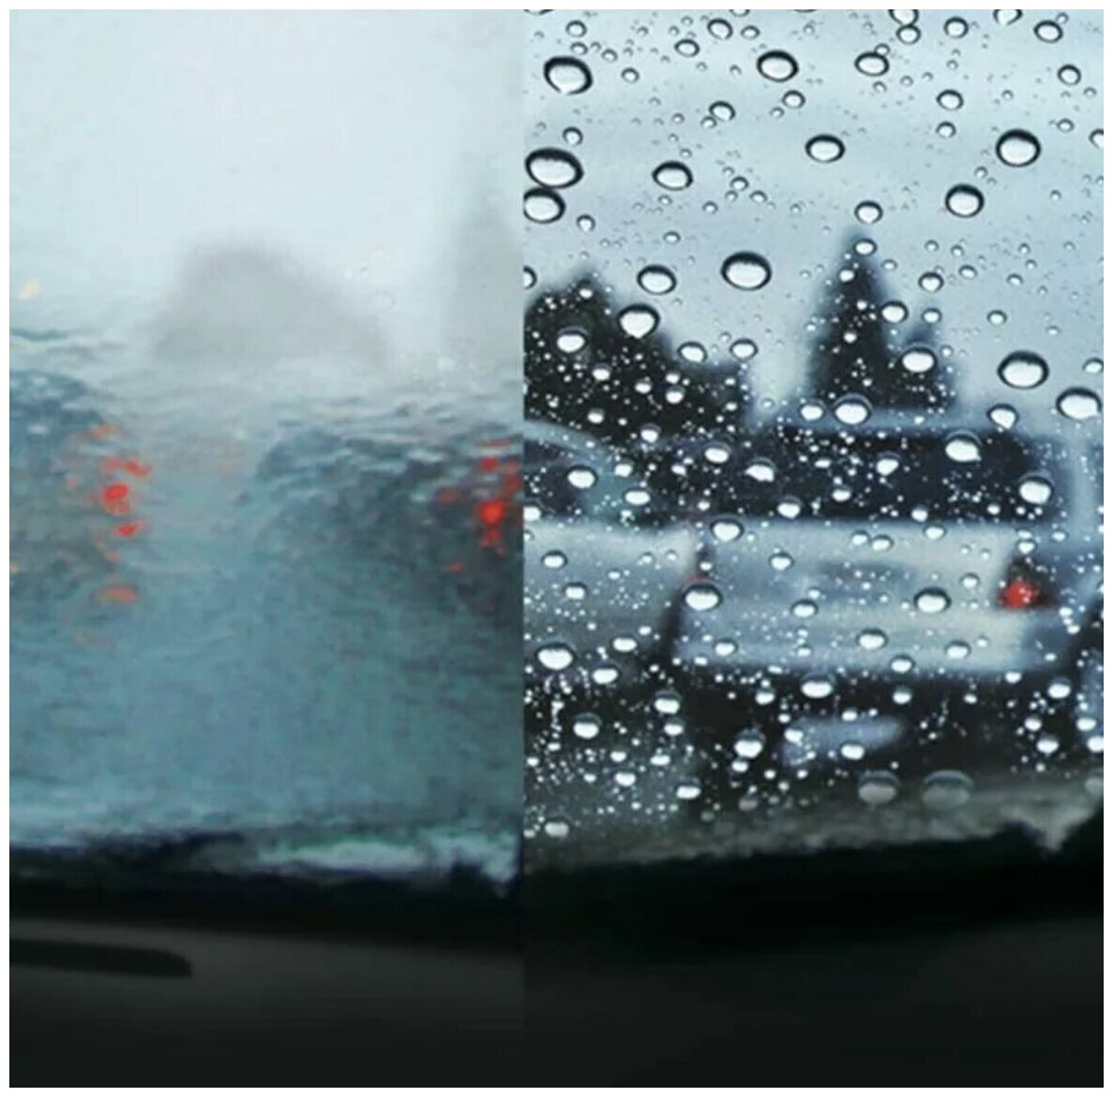
Состав для стеклянных поверхностей "Aquaguard" помогает автолюбителям улучшить видимость во время дождя и, соответственно, сократить количество аварийных ситуаций, а также сделать вождение более комфортным. Так же состав, поможет домохозяйкам справиться с разводами на стеклопакетах и душевых кабинках.
Ключевые конкурентные преимущества:
Более длительный период эксплуатации.
Возможность отталкивать воду без движения автомобиля (препятствует образования льда, на поверхности неподвижного автомобиля).
Продукт обладает более эффективными водоотталкивающими свойствами.

Slide 9
Детейлинговые центры
Автомойки
Автосервисы/Автомастерские
Клининговые агентства
Приобретение сырья
Организация процесса производства
Контроль качества продукта
Обратная связь с покупателем
Продвижение продукта
Партнерские взаимодействия
Участие в выставках
Маркетинг
Создание и поддержка сайта
Наше средство для гидрофобизации стекол (AquaGuard), обеспечивая лучшую эффективность водоотталкивающего покрытия, поможет партнерским сервисным центрам (клининговым компаниям) оказывать более качественные услуги в сравнении с конкурентами, что в свою очередь приведет к увеличению притока клиентов и, возможно, цен на оказываемые услуги, а следовательно, поможет увеличить прибыль.
Взаимоотношения по типу «Консультант»
Взаимоотношения по типу «Самообслуживание»
Рынок b2b:
Автосервисы/Автомастерские: Автостекло34, FIT SERVICE, Jack Cars.
Автомойки:
Автоблеск 34, Aqua Express, Aqualand, Лейка.
Клининговые агентства:
Элоя сервис, Капля, Кристал клининг.
Детейлинговые центры:
Mirror Cars Detailing, Детейлинг сам.
Рынок b2c:
Женщины домохозяйки
Мужчины и женщины с личным автотранспортом
Материальные ресурсы:
Оборудование, реактивы, производственное место.
Человеческие ресурсы:
Директор, управляющий, инженер, аппаратчик, менеджер, аутсорсинг (маркетолог, бухгалтер, IT-специалист)
Финансовые ресурсы:
Кредиты, партнерские соглашения, личные средства.
Автосервисы / Автомастерские
Автомойки
Детейлинговые центры
Клининговые агентства
Маркетплейсы
Собственный сайт
Регистрация юридического лица – 5000р.
Аренда помещения – 50 000р /мес
Закупка оборудования – 300 000р.
Коммунальные услуги – 50 000 р/ мес
Закупка сырья – 300 000 р/год
ЗП сотрудников – 2 000 000 р/год
Аутсорсинг – 700 000 р/год
Продвижение продукта – 500 000 р/год
Выручка от продаж автосервисам/автомастерским
Выручка от продаж автомойкам
Выручка от продаж детейлинговым центрам
Выручка от продаж на маркетплейсах (Wildberries, Ozon, Яндекс.Маркет)
Выручка от продаж с сайта
Выручка от продаж клининговым агентством

Slide 10
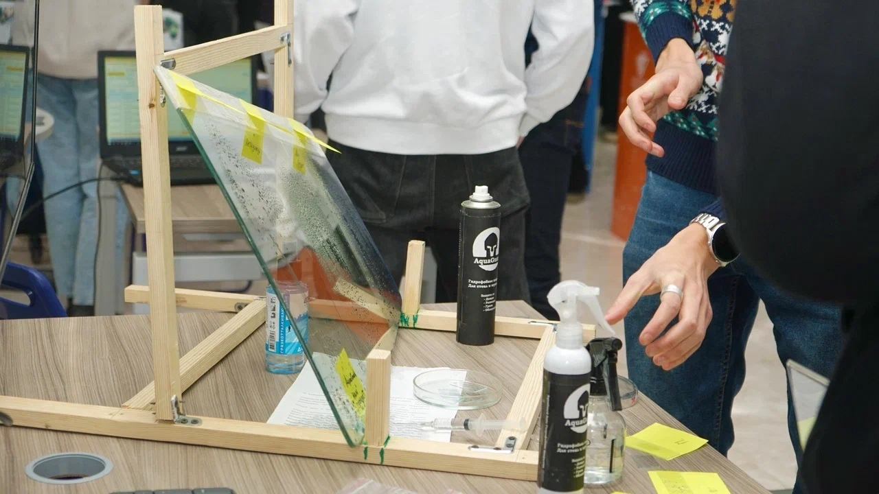
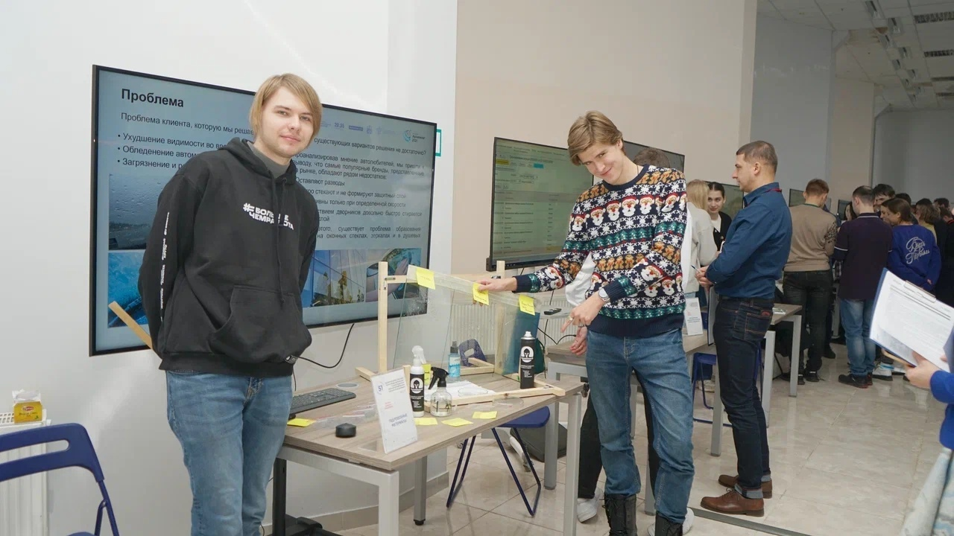
Задел команды:
Текущие результаты:
TRL 7: Прототип продукта может быть показан в реальных эксплуатационных условиях
Полученные составы с подтверждающими результатами
Разработан дальнейший план по запуску первых образцов продукции
Существуют предварительные договоренности с местной автомастерской «Автостекло 34»

Slide 11
Коммерческий план развития:
Поиск новых партнеров (автосервисы, детейлинговые центры, автомойки) в Волгограде и других регионах РФ
Налаживание отношений с клининговыми агенствами
Выход на рынок b2c
Производственный план развития:
Совершенствование продукта по обратной связи с покупателем и потребителем нашего продукта
Поиск путей удешевления продукта
Создание производства

Slide 12
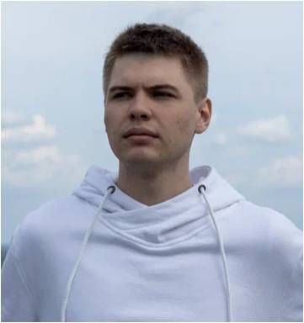
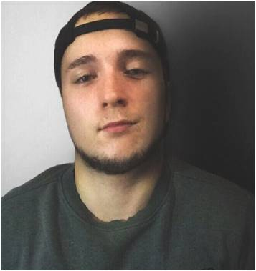
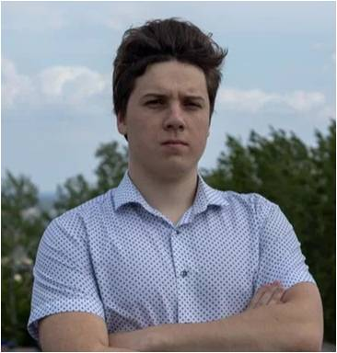
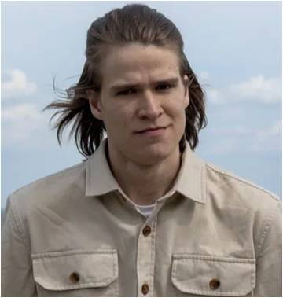
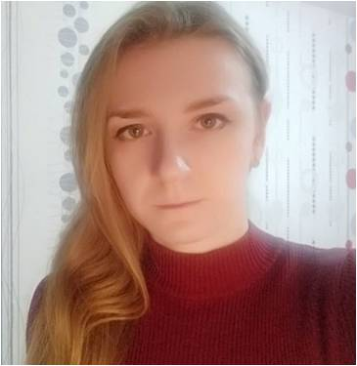
Интегратор
Тыщенко Артем
Предприниматель
Васильков Евгений
Лидер
Кусаковский Даниил
Администратор
Архипов Владислав
Производитель Григорьева Юля

